Slide 1
Руководство по дизайн-проекту и зонированию образовательного пространства Центров образования «Точка Роста» в рамках регионального проекта «Современная школа» национального проекта «Образование» в Калужской области
Приложение № 1 к приказу
министерства образования и науки Калужской области
от___________№_____________

Slide 2
01 БРЕНДИРОВАНИЕ
Помещения центра «Точка Роста» брендируются фирменными стилями: «Точка Роста», национальный проект «Образование», Министерство просвещения Российской Федерации. Основные необходимые элементы, которые следует разместить при организации образовательного пространства «Точка Роста», приведены в этом разделе.

Slide 3
01 БРЕНДИРОВАНИЕ
Учебные помещения Внутри учебных помещений размещается один фирменный знак «Точка Роста» и одна информационная табличка (со знаком национального проекта «Образование» и гербом Министерства просвещения РФ).
Достаточно разместить фирменный знак и табличку в основных учебных помещения.
Дополнительные помещения (рекреации, библиотеки) нет необходимости брендировать этими элементами.

Slide 4
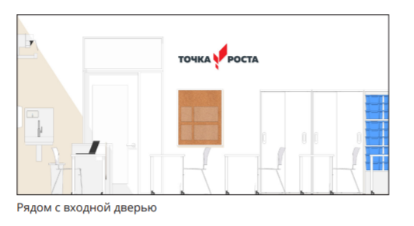
Правильное размещение настенного фирменного знака
Фирменный знак размещается на любой свободной стене после того, как благоустроено помещение.
Правила размещения:
■ не размещайте несколько фирменных знаков в помещении одновременно; ■ не нарушайте размеры, пропорции знака и техническое задание на производство;
■ не размещайте знак на подложке или цветном фоне, не добавляйте декоративные элементы, например, рамки или графику
■ не размещайте знак по центру стены или в центре над доской;
■ не используйте знак других цветов;
■ не нарушайте прочие правила использования знака из федерального руководства по фирменному стилю
01 БРЕНДИРОВАНИЕ

Slide 5
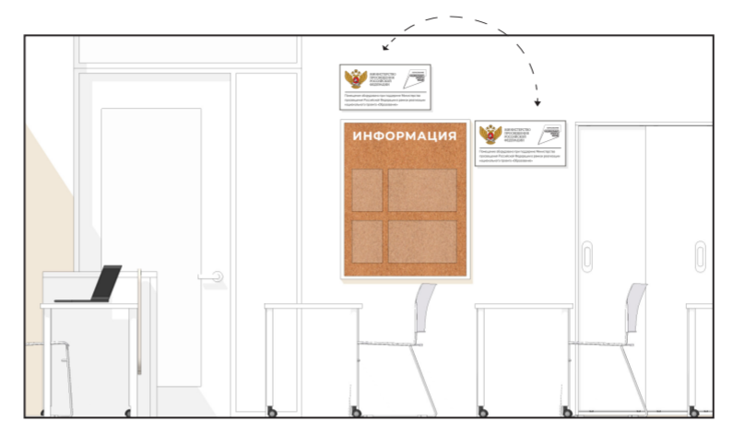
01 БРЕНДИРОВАНИЕ

Slide 6
01 БРЕНДИРОВАНИЕ
Информационный стенд допускается с ячейками других форматов (А4, А2).

Slide 7
01 БРЕНДИРОВАНИЕ

Slide 8
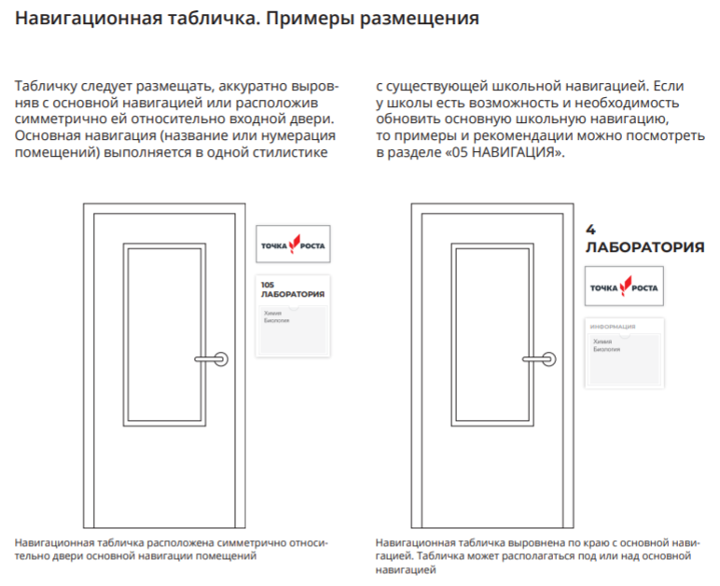
01 БРЕНДИРОВАНИЕ

Slide 9
02 ЗОНИРОВАНИЕ
Раздел «02 ЗОНИРОВАНИЕ» — основополагающий, с него необходимо начинать планирование размещения центра «Точка Роста» в школе. В разделе рассмотрены общие концепции по количеству помещений, их оснащению и дизайну.

Slide 10
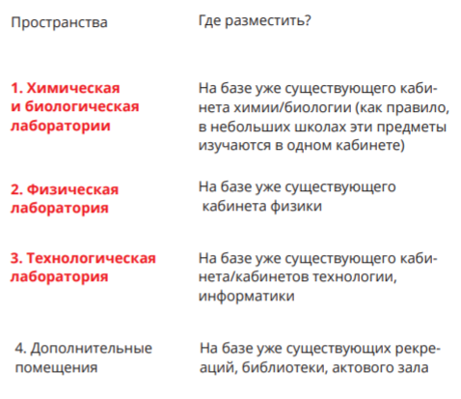
Основной сценарий размещения центра в уже сложившейся инфраструктуре школы
02 ЗОНИРОВАНИЕ

Slide 11
Основной сценарий размещения центра в уже сложившейся инфраструктуре школы
02 ЗОНИРОВАНИЕ

Slide 12
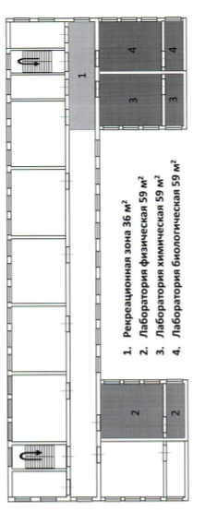
Варианты зонирования (на одном этаже)
02 ЗОНИРОВАНИЕ

Slide 13
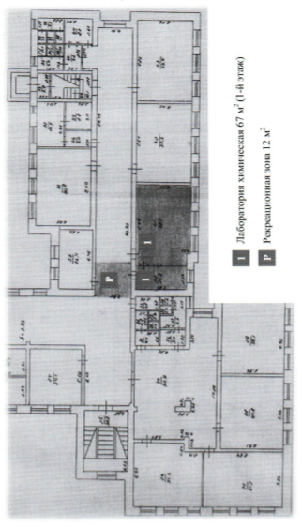
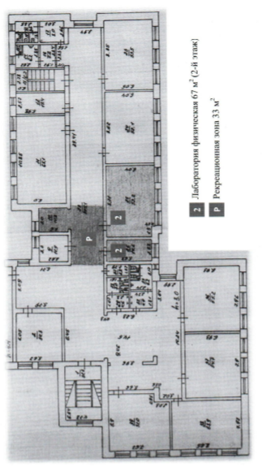
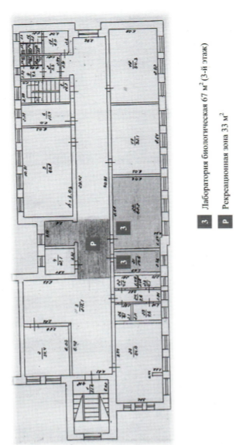
Варианты зонирования (на разных этажах)
02 ЗОНИРОВАНИЕ

Slide 14
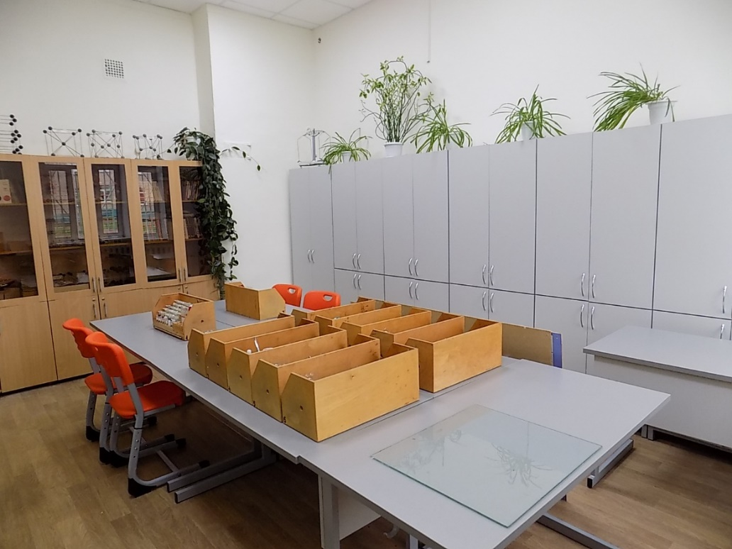
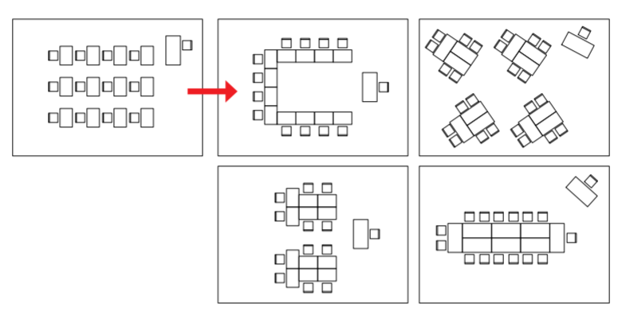
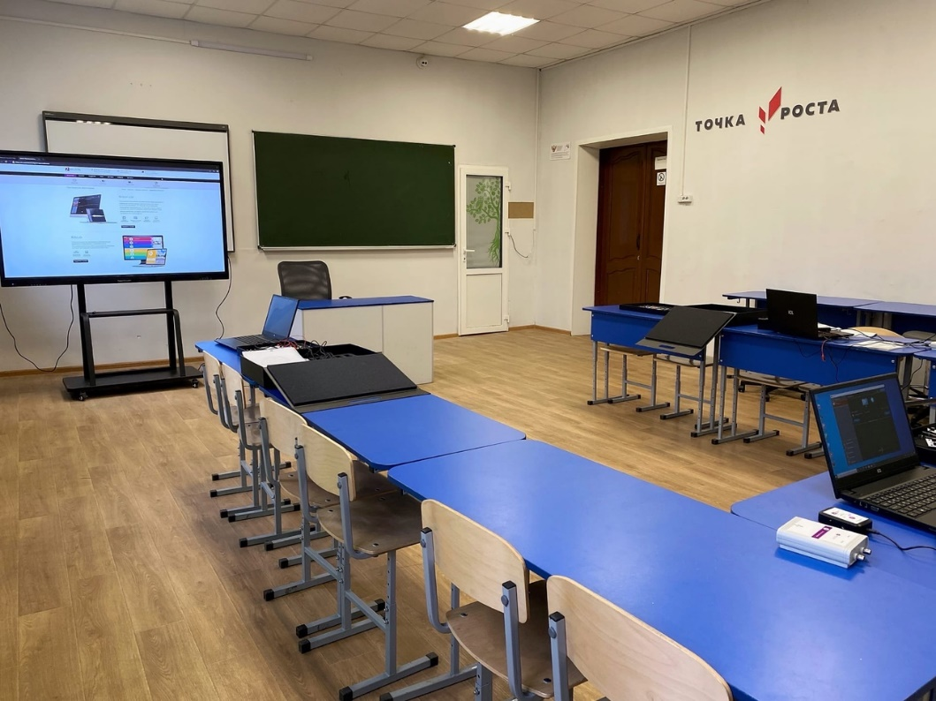
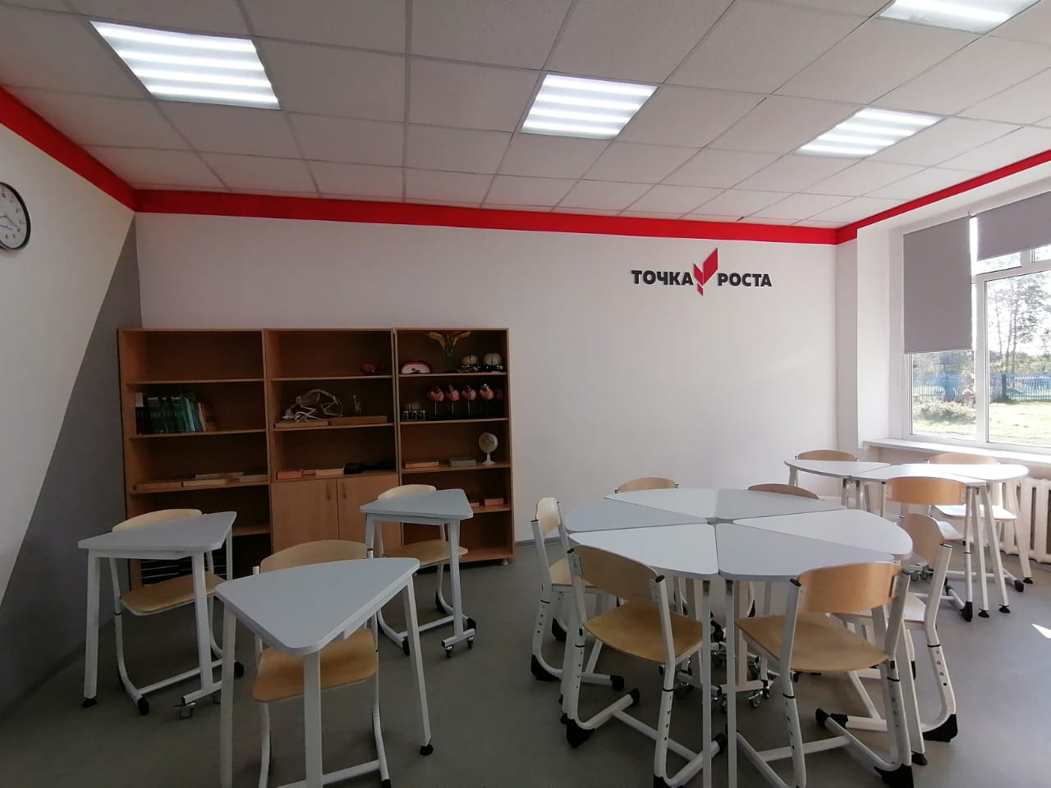
02 ЗОНИРОВАНИЕ

Slide 15
ДИЗАЙН ПОМЕЩЕНИЙ

Slide 16
Следуйте этим рекомендациям после выбора помещений:
03 ДИЗАЙН
1 Определитесь с планировкой.
Далее приводятся типовые планировки для каждого помещения. Они носят рекомендательный характер и могут быть видоизменены в зависимости от конфигурации и задач помещения. Используйте планировки как базу, в них приведены все основные элементы: учительский стол и доска, рабочие места учеников, зона для практических работ, зоны для хранения оборудования, а также специальное оборудование. При размещении рабочих столов не забывайте о принципах их нелинейной расстановки. Определите места для размещения специального оборудования (вытяжные шкафы, мойки и т.д.), учитывайте удобство подведения коммуникаций. В оставшемся пространстве удобно разместите места для практических работ (столы для лабораторных, верстаки, стенды для робототехники и др.) — они могут располагаться в дальней части класса или сбоку от рабочих столов. Определите места для хранения. Приступайте к подготовке помещения

Slide 17
Следуйте этим рекомендациям после выбора помещений:
03 ДИЗАЙН
2. Лаконичный ремонт
Образовательный центр «Точка Роста» — светлое помещение с лаконичным и аккуратным дизайном, где приятно находиться.
Базовая небходимость: светлые окрашенные стены и белый потолок. При окраске стен зону для практических работ выделите акцентным цветом. Наиболее предпочтительный вариант потолка — простой окрашенный. Если нужно скрыть коммуникации, можно использовать подвесной потолок, в этом случае лучше всего бесшовный потолок из гипсокартона. Если необходимо использовать модульный потолок — выберите вариант с минимально выраженными разделителями. Напольное покрытие выбирайте в нейтральных серых тонах, базовый вариант — коммерческий линолеум. Плинтус в тон покрытию, предпочтительный вариант — плинтус из МДФ. При необходимости использовать плинтус в качестве кабель-канала отдавайте предпочтение пластиковым плинтусам прямоугольной формы вместо вычурных. Двери выбирайте белого или нейтрального цвета, без филенок или сложных украшений, с простой серой фурнитурой без дополнительного декора и сложных форм. Используйте светильники в лаконичном современном дизайне, простых очертаний.

Slide 18
Следуйте этим рекомендациям после выбора помещений:
03 ДИЗАЙН
3. Выбор мебели
Базу составляет мебель светлых тонов. Рабочие и учительские столы, а также столы для практических работ выбирайте белые или светло-серые, допускаются также светлые оттенки натурального дерева (например, беленый дуб). Избегайте мебели в густой коричневой гамме. Специальное оборудование выбирайте белого цвета, металлическое либо в нейтральных тонах. Стулья белые, красные или серые. Можно выбрать два цвета стульев и чередовать их в одном помещении для создания цветовых акцентов. В зонах для хранения можно использовать цветовые акценты более активно. Предпочтительный вариант — сочетание белого и акцентного цветов. Не увлекайтесь яркими и активными акцентными цветами и избегайте их доминирования в интерьере.

Slide 19
Следуйте этим рекомендациям после выбора помещений:
03 ДИЗАЙН
4. Детали и цвета
Наилучшим образом будут смотреться белые рулонные жалюзи на окнах. Прочие аксессуары, текстиль, предметы декора старайтесь подбирать также в фирменной цветовой гамме: красный, серый, серый металлик и акцентные цвета помещений.
Акцентные цвета не должны быть доминирующими в интерьере. Используйте их только в качестве дополнения к основной светлой палитре.
Для каждого вида помещений выбран свой акцентный цвет. Ниже указаны рекомендации.

Slide 20
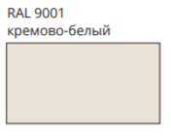
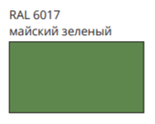
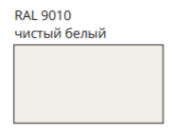
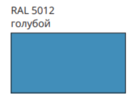
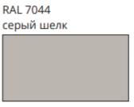
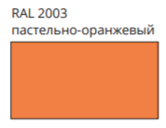
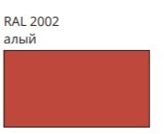
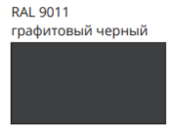
Цветовая гамма помещений
03 ДИЗАЙН
Стены, мебель. Акцентный цвет
Стены кабинетов
Химическая (биологическая) лаборатория
Потолки
Физическая лаборатория
Мебель, двери
Рекреация.
Элементы декора

Slide 21
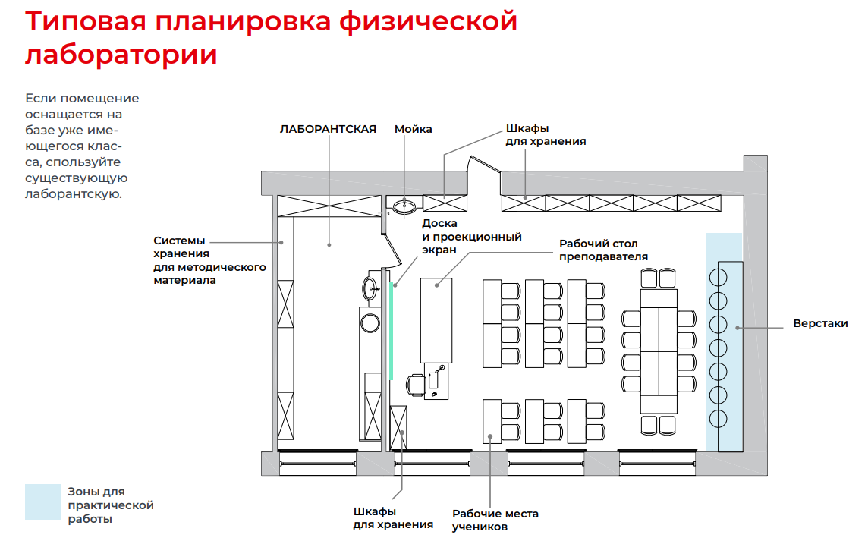
Физическая лаборатория
03 ДИЗАЙН
Акцентный цвет

Slide 22
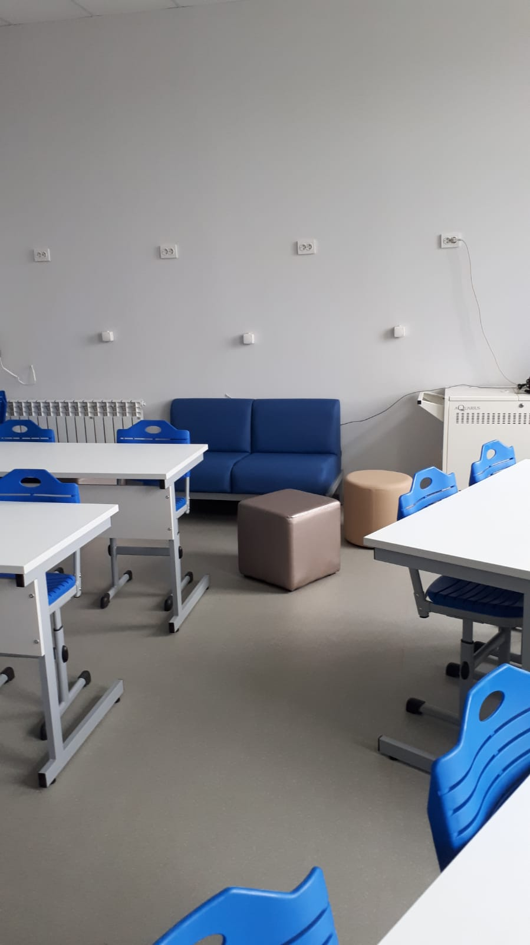
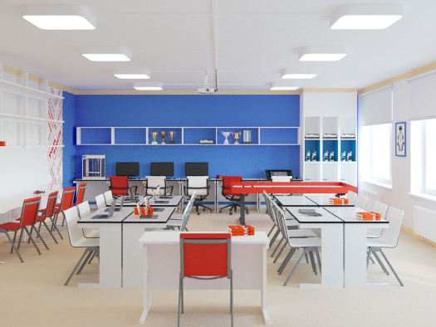
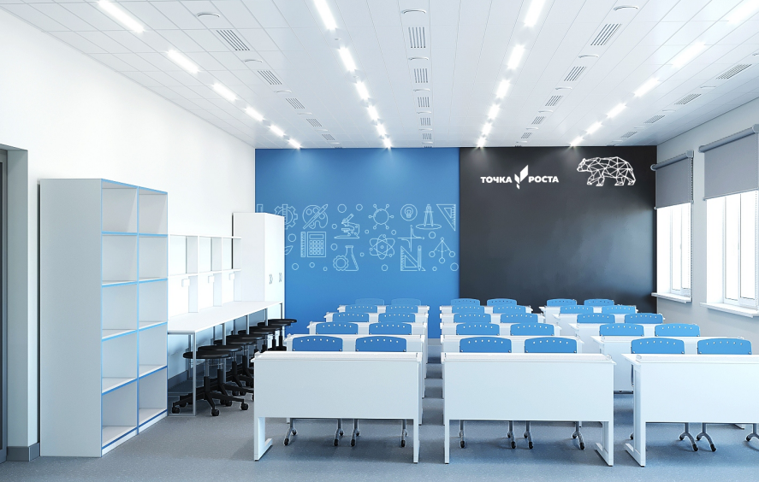
Физическая лаборатория (визуализация)
03 ДИЗАЙН
Акцентный цвет

Slide 23
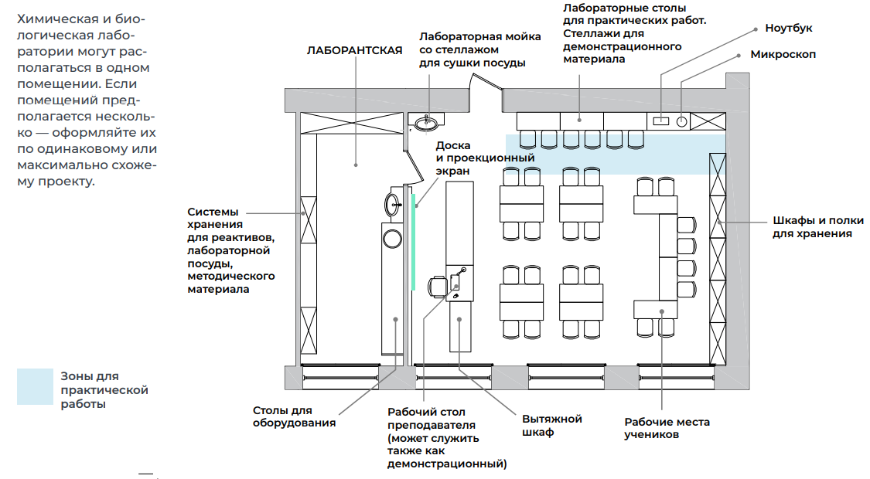
Химическая (биологическая) лаборатория
Типовая планировка
03 ДИЗАЙН
Акцентный цвет

Slide 24
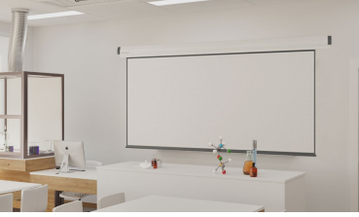
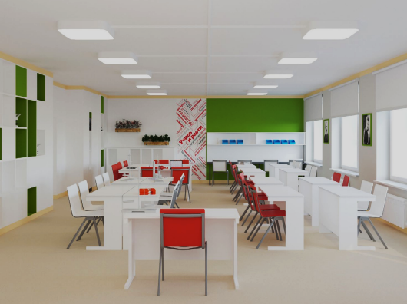
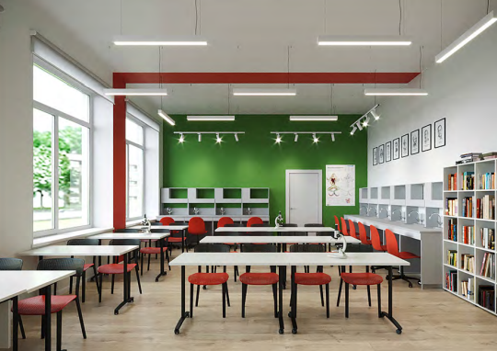
Визуализация химической (биологической) лаборатории
03 ДИЗАЙН
Акцентный цвет

Slide 25
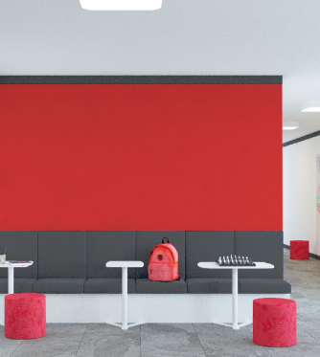
Рекреация
Рекреации для отдыха и совместной работы организуйте на базе библиотеки, актового зала, холла, подходящих частей проходных помещений.
03 ДИЗАЙН
Здесь можно использовать красный цвет более активно: в мягкой мебели, декоре, цвете стен.
Выделите стену или угол помещения покраской контрастным цветом, добавьте фирменную композицию, разместите несколько ярких диванов или пуфов, уголок для игры в шахматы — и помещение сразу станет точкой притяжения для учеников.

Slide 26
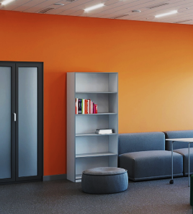
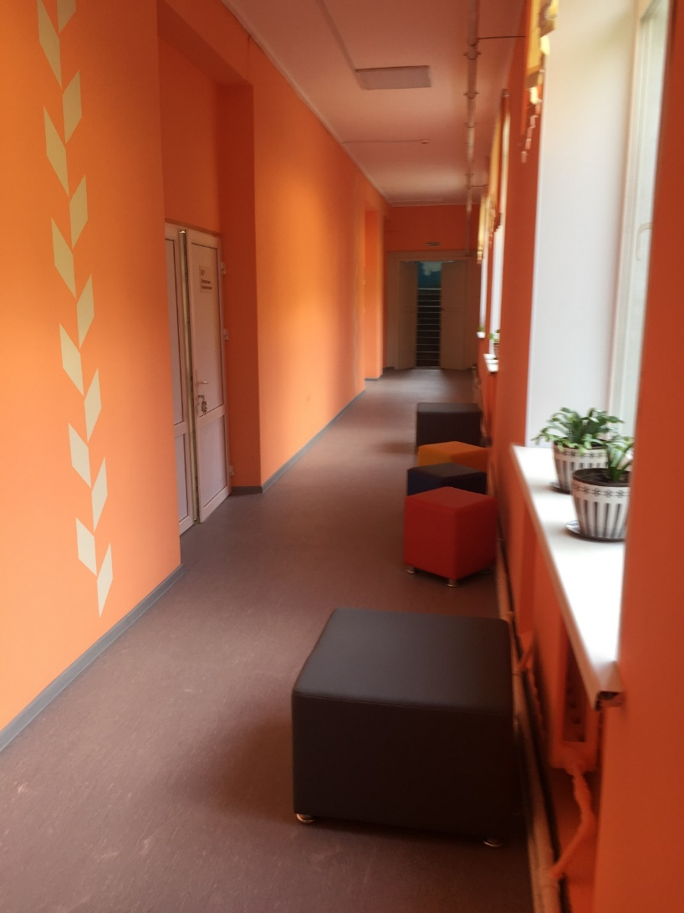
Визуализация рекреации
03 ДИЗАЙН

Slide 27
4 МЕБЕЛЬ
Мебель. Общие принципы подбора

Slide 28
Мебель. Общие принципы подбора
04 МЕБЕЛЬ
По дизайну лучше отдать предпочтение современной лаконичной мебели строгих форм и преимущественно белого цвета или цвета светлого дерева.
Для верстаков и металлической мебели подойдет светлый серый цвет. Ярким цветом лучше всего выделять мебель для зон отдыха. Допускается незначительно акцентировать цветом стеллажи, учебные стулья.
Системы хранения преимущественно должны быть закрытые. На открытых стеллажах ставится демонстрационное и постоянно используемое оборудование. Низкие стеллажи и учебные парты желательно выбирать мобильные, чтобы легко трансформировать учебный процесс (подкатные или достаточно легкие).
Зоны отдыха оснащаются разнообразной мягкой мебелью (диваны, кресла-мешки, пуфы). Мебель для зон отдыха нежелательно обивать экокожей. Гораздо приятнее внешне и тактильно пуфы из ткани. Для этого подойдет любая износостойкая ткань для общественных помещений. Не следует выбирать мебель цвета красного и темного дерева, на темном каркасе.
Углы столешниц учебных парт должны быть со скруглениями.
Лабораторные помещения в практических зонах следует оснащать специализированной лабораторной мебелью или производственной мебелью в зависимости от типов работ в лаборатории.

Slide 29
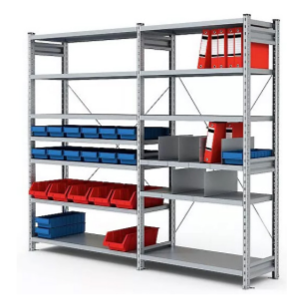
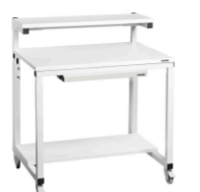
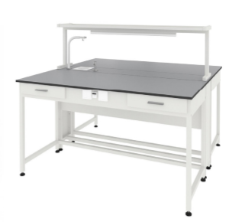
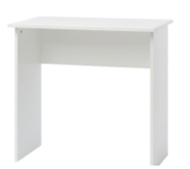
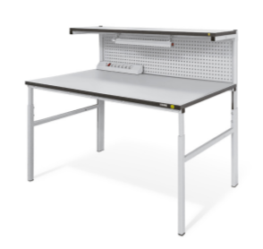
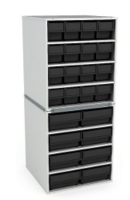
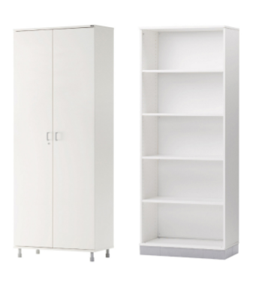
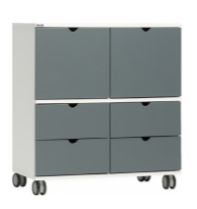
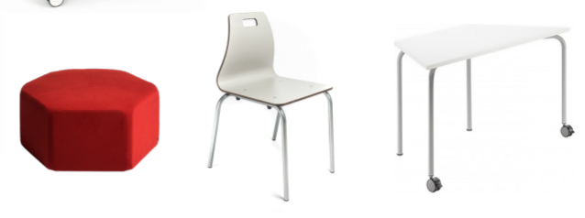
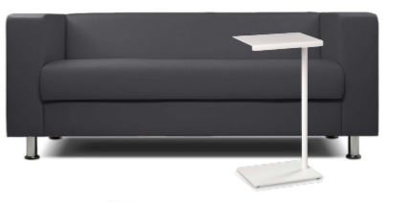
Мебель. Примерные варианты
Приведенные здесь образцы не являются обязательным указанием к приобретению мебели определенных моделей и производителей. Данные примеры служат общим ориентиром на рекомендуемую стилистику.
04 МЕБЕЛЬ

Slide 30
5 НАВИГАЦИЯ
В школе должна быть организована понятная система навигации, позволяющая детям, учителям и гостям комфортно ориентироваться и передвигаться.

Slide 31
Элементы навигации
05 НАВИГАЦИЯ
Общая схема школы с основными ориентирами или список с помещениями с указанием этажа. Поможет представить всю структуру здания. Желательно размещать на каждом этаже (для первого этажа обязательно).
Поэтажный список с помещениями. Размещается на каждом этаже
Обозначения этажей и лестниц (для большого здания)
Указатели направления (для большого здания)
Обозначения функциональных зон
Обозначения кабинетов

Slide 32
Элементы навигации
05 НАВИГАЦИЯ
Общая схема школы с основными ориентирами или список с помещениями с указанием этажа. Поможет представить всю структуру здания. Желательно размещать на каждом этаже (для первого этажа обязательно).
Поэтажный список с помещениями. Размещается на каждом этаже
Обозначения этажей и лестниц (для большого здания)
Указатели направления (для большого здания)
Обозначения функциональных зон
Обозначения кабинетов

Slide 33
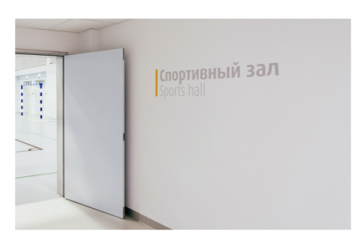
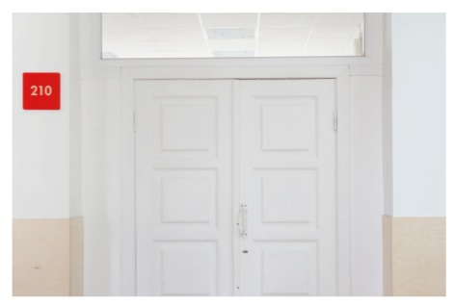
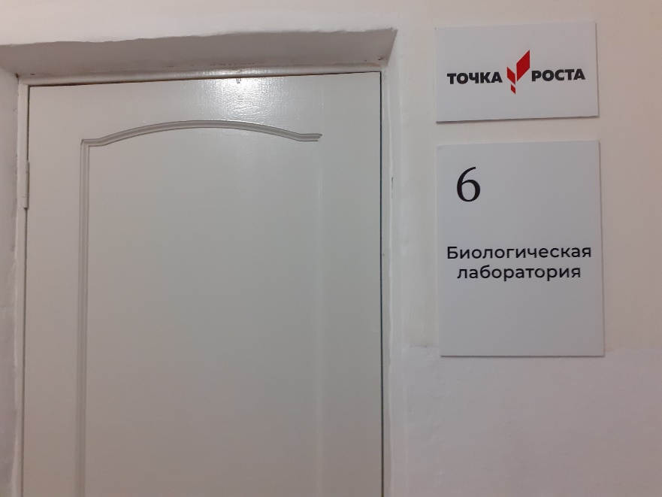
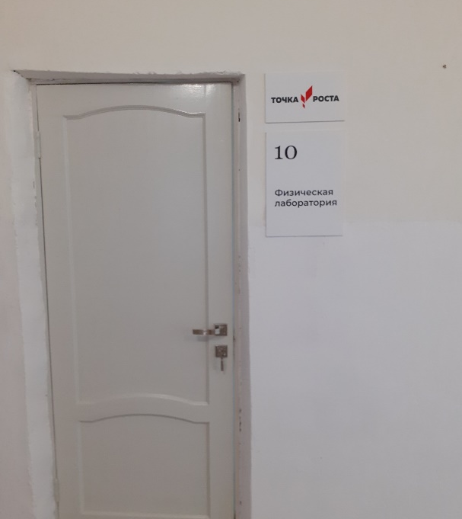
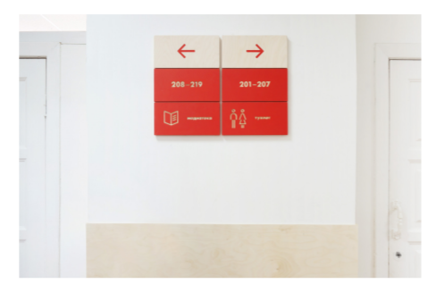
Примеры навигации
05 НАВИГАЦИЯ

